Slide 1
Coffee Ripeness Detection with Roboflow 3.0 and PyTorch
Prepared by
Jody Edriano Pangaribuan 11323025
Daniel Haganta Ginting 11323002
Febiola Alya Hutagalung 11323019
Vanesha Ganesya Siahaan 11323037

Slide 2
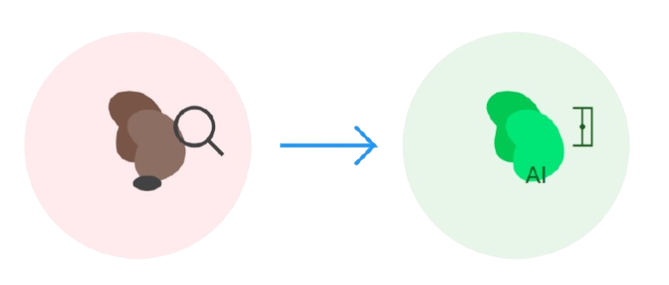
BACKGROUND
Proses penentuan kematangan yang saat ini dilakukan secara manual sering memakan waktu, kurang efisien, dan rentan kesalahan. Dengan memanfaatkan AI, khususnya model instance segmentation seperti Roboflow 3.0 dan PyTorch, proses ini dapat diotomatisasi untuk meningkatkan akurasi dan efisiensi. Penggunaan teknologi ini memungkinkan identifikasi dan segmentasi objek individual dalam sebuah gambar dengan tingkat presisi yang tinggi, sehingga dapat menghasilkan sistem yang mampu mendeteksi dan menganalisis tingkat kematangan secara otomatis, mengurangi ketergantungan pada penilaian manual yang subjektif.

Slide 3
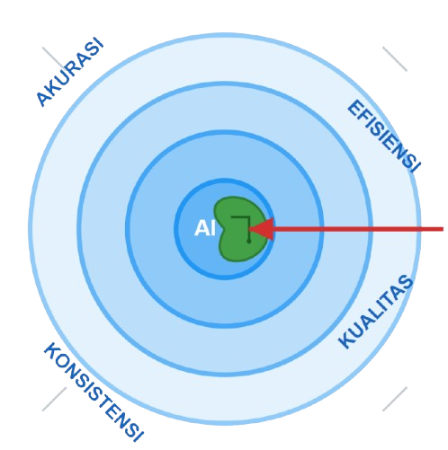
OBJECTIVE
Tujuan proyek ini adalah mengembangkan sistem AI berbasis Roboflow 3.0 dan PyTorch untuk mendeteksi kematangan biji kopi secara otomatis, meningkatkan akurasi, efisiensi, dan konsistensi, serta mendukung keputusan panen yang tepat demi kualitas dan nilai produk yang optimal.

Slide 4






TOOLS

Slide 5
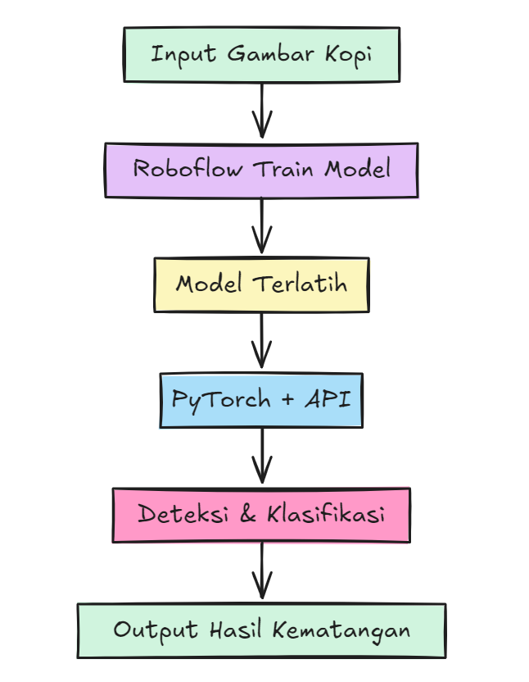
PROCESS FLOW
Sistem deteksi kematangan kopi bekerja dengan menerima input gambar buah kopi yang kemudian diproses menggunakan Roboflow untuk melatih model AI. Setelah model terlatih dihasilkan, PyTorch akan mengakses model tersebut melalui API Roboflow untuk melakukan deteksi dan klasifikasi tingkat kematangan buah kopi. Yang mana akhirnya, sistem akan mengeluarkan hasil klasifikasi yang mengotomatisasi proses penentuan kematangan kopi yang sebelumnya dilakukan secara manual.

Slide 6
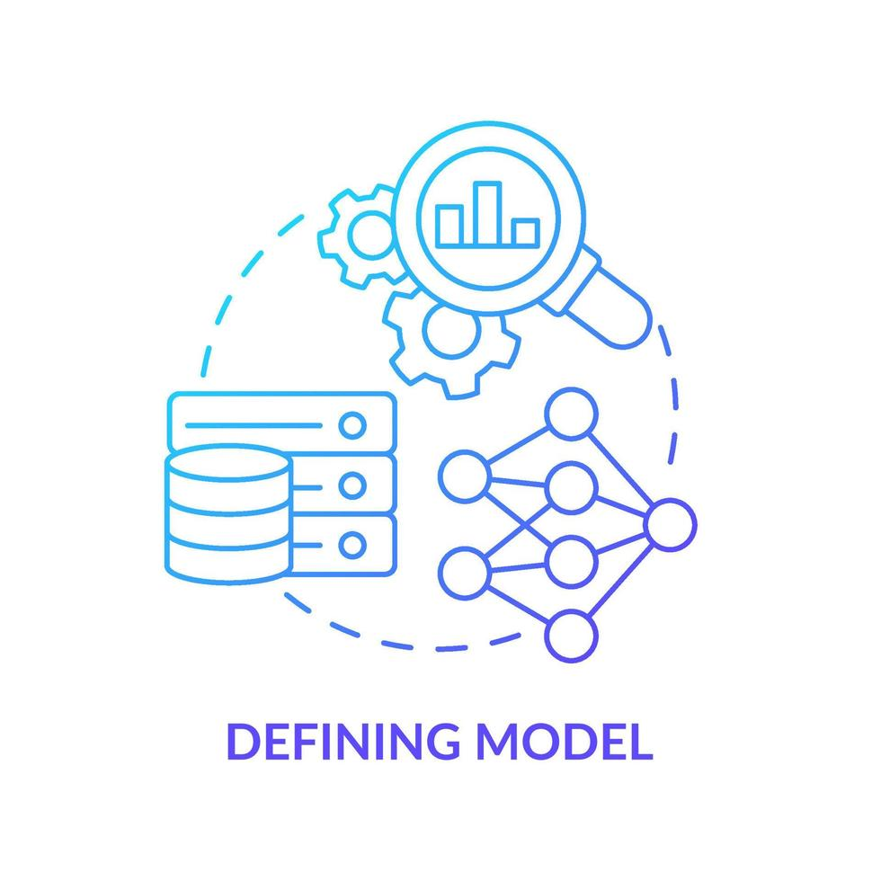
ROBOFLOW TRAIN MODEL
Apa sih itu model? Model adalah representasi matematis dari suatu sistem atau proses yang digunakan untuk menyelesaikan tugas tertentu. Dalam konteks machine learning (ML) atau kecerdasan buatan (AI), model adalah algoritma yang telah dilatih untuk mengenali pola dari data dan menghasilkan prediksi atau keputusan berdasarkan data baru.
Jadi, kenapa sih kita butuh model? Gampangnya jika kita ingin memprediksi sesuatu (object) tentu kita harus memiliki otak. Otak yang dimaksud disini yaitu model itu sendiri, jadi model akan dilatih terlebih dahulu sebelum model tersebut digunakan untuk memprediksi sesuatu.

Slide 7
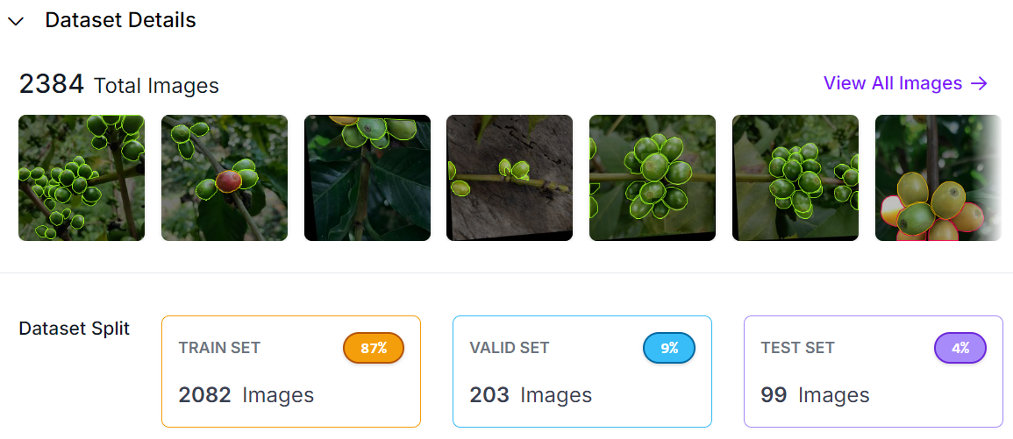
ROBOFLOW TRAIN MODEL (cont’d)
Di Roboflow kami mempunyai dataset sebanyak 2384 Gambar buah kopi untuk dilatih. Yang dimana dataset ini akan displit atau dibagi menjadi 3 bagian yaitu Train Set (2082 Gambar), Valid Set (203 Gambar), Test Set (99 Gambar).

Slide 8
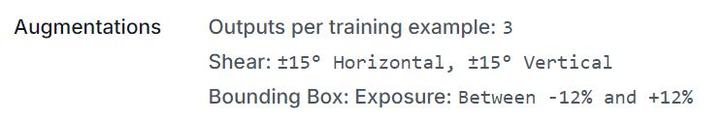
ROBOFLOW TRAIN MODEL (cont’d)
Pada pelatihan model ini, kami juga menggunakan Augmentations. Apa itu Augmentations ? Yaitu teknik dalam machine learning, khususnya pada bidang Computer Vision, yang digunakan untuk memperbesar atau memodifikasi dataset dengan membuat variasi baru dari data asli.
Kenapa sih Augmentations itu penting? Karena dalam pelatihan model, semakin banyak data hasil prediksi yang hasilkan akan semakin akurat. Oleh sebab itu pada project ini kami menggunakan Augmentations seperti berikut ini.

Slide 9
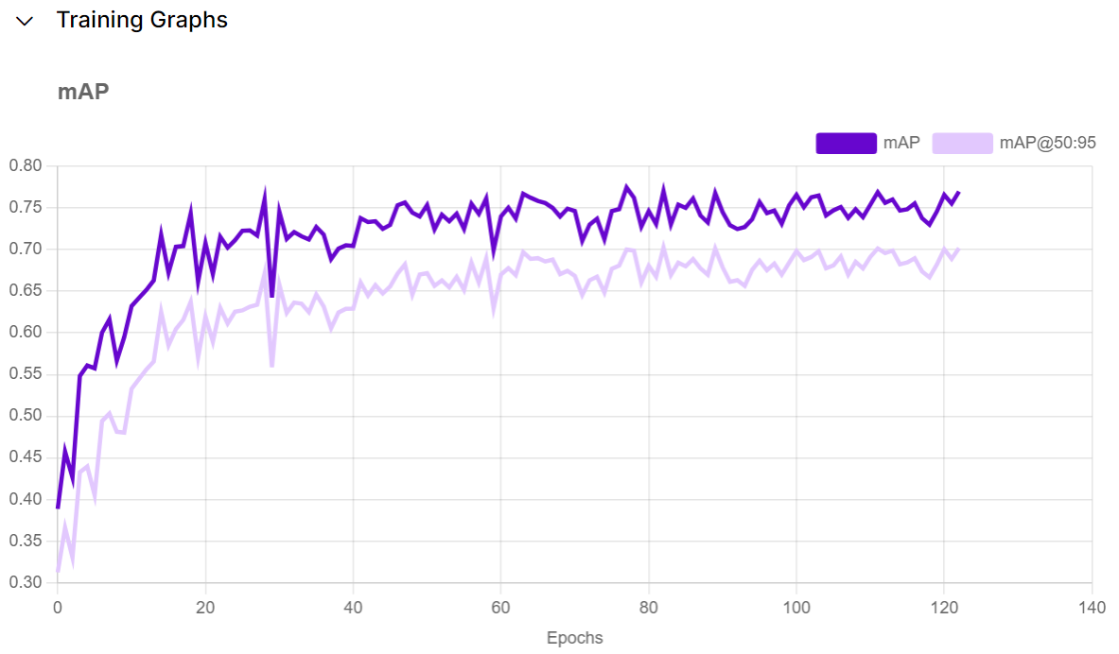
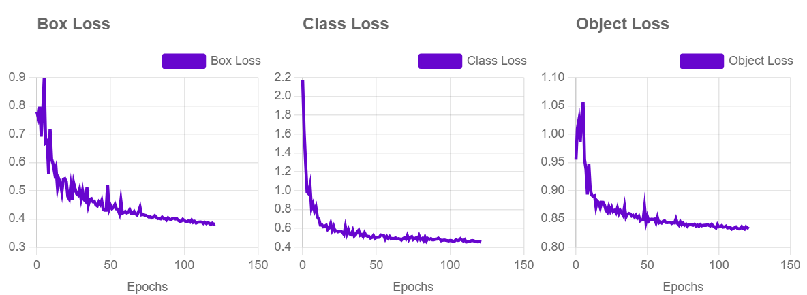
ROBOFLOW TRAIN MODEL (cont’d)
Berikut adalah grafik hasil pelatihan yang kami lakukan. Dapat dilihat, bahwa mAP (rata rata metric yang presisi) meningkat & Grafik Box,Class,Object Loss terlihat menurun dengan percobaan kurang lebih 120 Epoch. Overview Model Yang Sudah Terlatih

Slide 10
PYTORCH
Dengan model yang sudah dibuat tadi, model tersebut dapat digunakan sebagai otak deplatform manapun, contohnya disini kami menggunakan Google Colab dengan PyTorch untuk melakukan prediksi.
Langkah pertama yaitu melakukan instalasi library dengan menggunakan pip. Library yang diinstall diantaranya roboflow untuk mengintegrasikan API, supervision untuk memproses output model deteksi objek, opencv-python-headless untuk memproses gambar, matplotlib digunakan untuk visualisasi garis pada output, dan yang terakhir adalah pillow untuk membaca, menyimpan, mengubah ukuran gambar.

Slide 11
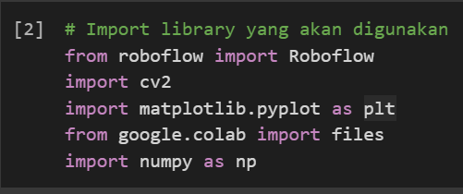
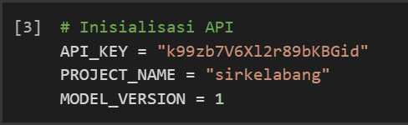
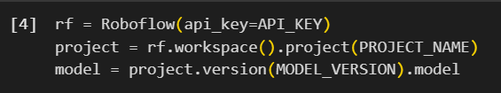
PYTORCH (cont’d)
Selanjutnya melakukan import library kedalam project
Kemudian integrasi API roboflow agar model dapat terbaca di Google Colab

Slide 12
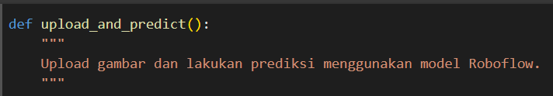
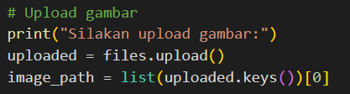
PYTORCH (cont’d)
Mendefenisikan fungsi : deklarasi fungsi untuk mengunggah dan memprediksi gambar
Menggunakan fungsi files.upload() untuk proses unggah

Slide 13
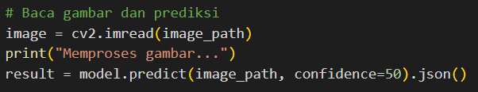
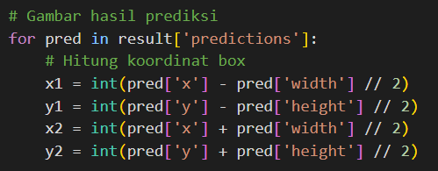
PYTORCH (cont’d)
Membaca gambar menggunakan OpenCV, melakukan prediksi dengan model untuk confidence level ? level
Melakukan perulangan setiap prediksi + menghitung koodinat kotak pembatas (bounding box)

Slide 14
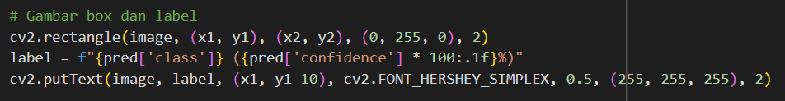
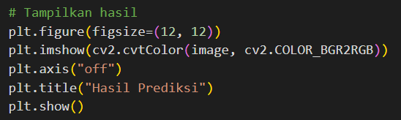
PYTORCH (cont’d)
Menggambar kotak hijau disekitar objek + membuat label berisi nama tingkat kematangan + menambahkan label diatas kotak
Membuat figure hasil (output) dengan ukuran 12x12 kemudian menampilkan gambar hasil

Slide 15
WEBSITE
Seperti yang sudah kami jelaskan sebelumnya, model yang telah dibuat diawal dapat digunakan diplatform apa saja. Pada project kami, selain kami mengimplementasikan model tersebut di Google Colab, kami juga membuat website untuk memprediksi kematangan kopi. Untuk websitenya, dapat diakses melalui link berikut :
https://jodypangaribuan.github.io/

Slide 16
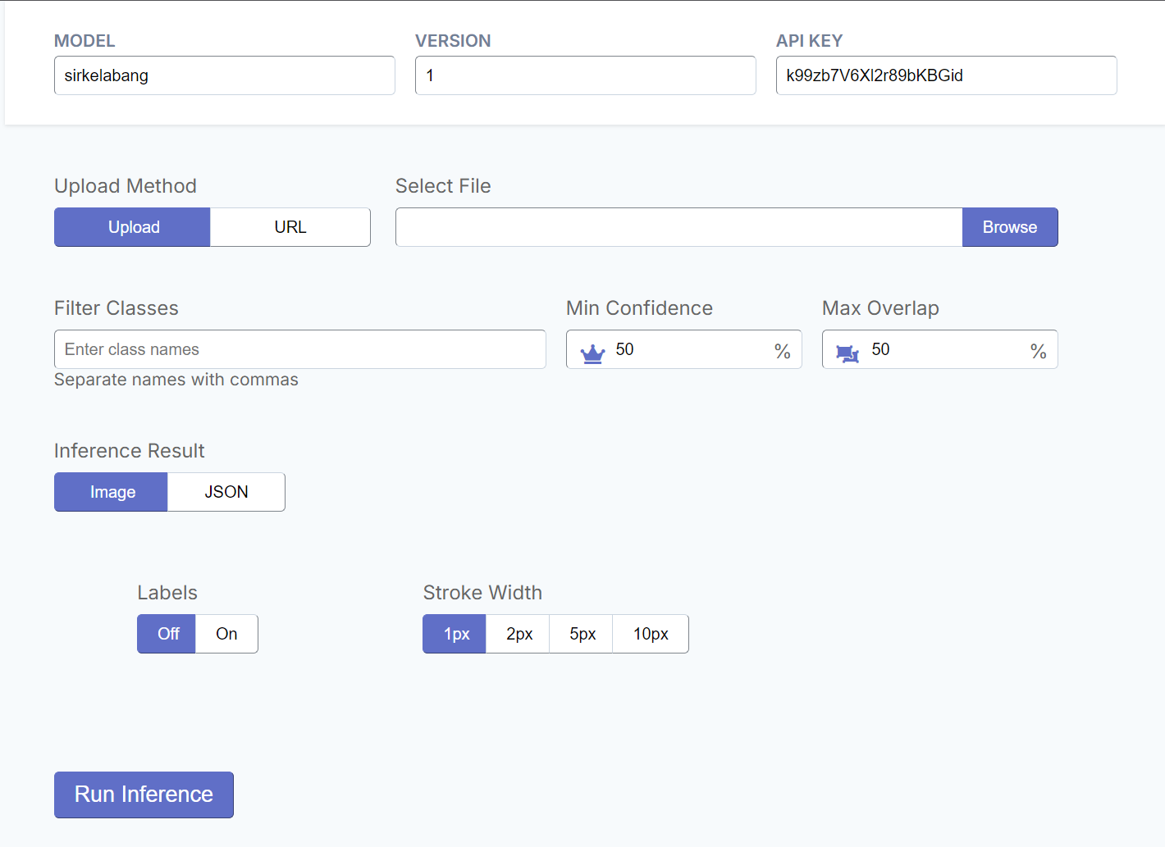
WEBSITE (cont’d)
@ di isi dengan “sirkelabang”
@ di isi dengan angka 1
@ di isi “k99zb7V6Xl2r89bKBGid”
@ di isi dengan gambar buah kopi yang telah disediakan di GitHub
@ Labels “On”
Kemudian tekan “Run Inference”

Slide 17
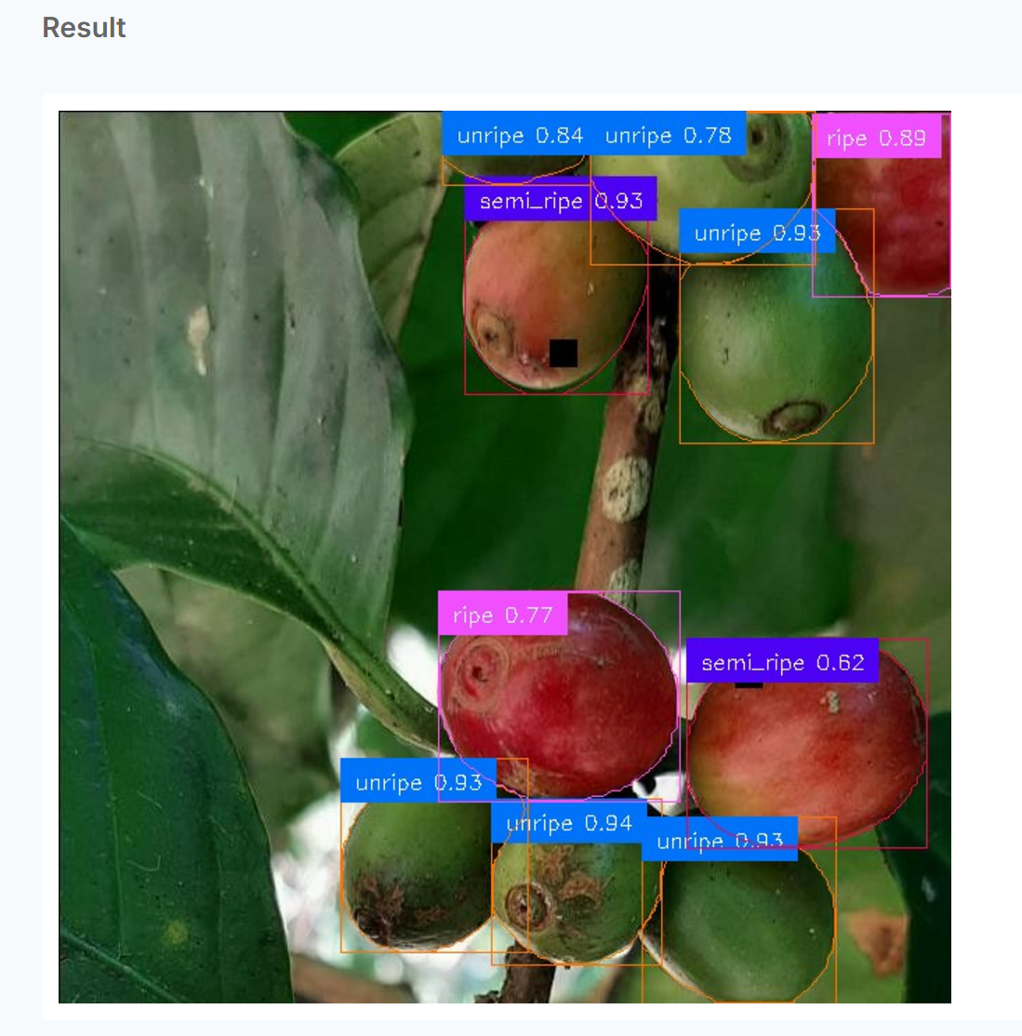
WEBSITE (cont’d)
Kira kira hasilnya akan seperti gambar berikut

Slide 18


